Slide 1




INFORME DE GESTIÓN

Slide 2


RENDICIÓN DE CUENTAS
COMUNA 5
JUNIO 2023

Slide 3

Resultados de las metas del PLAN DE DESARROLLO CENTENARIO BARRANCABERMEJA 2020 - 2023 “DISTRITO MUY ESPECIAL”, correspondiente al Programa MOVILIDAD SOSTENIBLE ACTIVA Y SEGURA, con el fin de fortalecer la cultura de la Movilidad, con el propósito principal de SALVAR VIDAS.

Slide 4
OBJETIVO ESTRATÉGICO
Garantizar condiciones seguras, ágiles y eficientes para el desplazamiento de la ciudadanía, implementando un sistema de movilidad que disminuya los efectos nocivos en la salud provocada por la contaminación ambiental y reduzcan la accidentalidad en las vías.

Slide 5

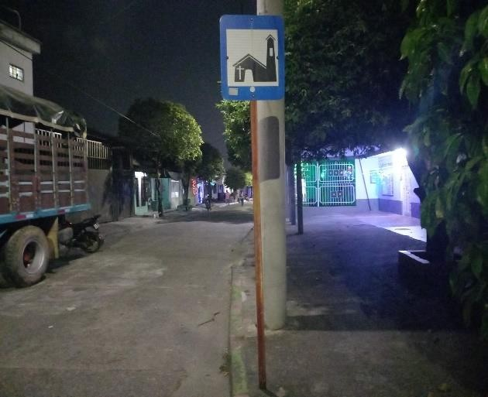
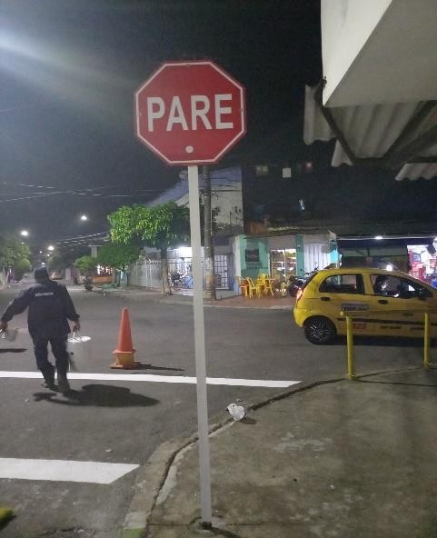
SEÑALIZACIÓN VIAL SECTORES PRIORIZADOS
PROYECTO: Fortalecimiento de acciones de Seguridad Vial para la adopción de comportamientos seguros en los actores de la movilidad en el Distrito de Barrancabermeja.
(Actividad: Señalización Vial. Líneas de carril, marcas viales, señalización vertical)
Mantenimiento a 2 señales verticales.
DEMARCACIÓN:
35 metros lineales
75 metros cuadrados
BARRIO MIRAFLORES
Inversión
$ 6.000.000
Calle 50 # 35-127
Calle 50 con Cra 35A

Slide 6
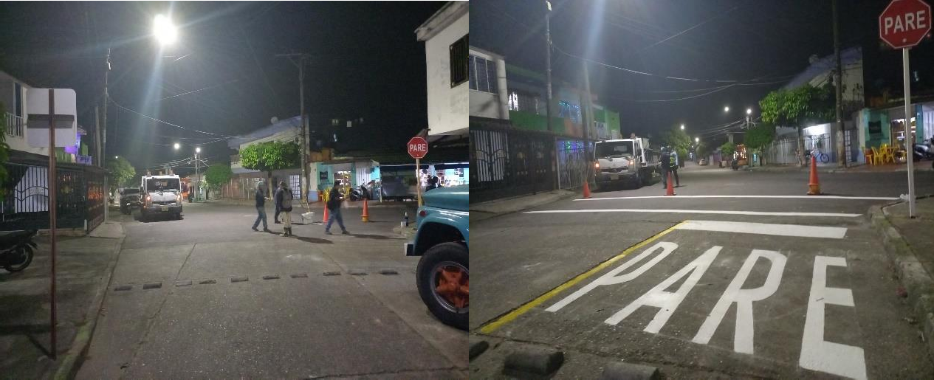
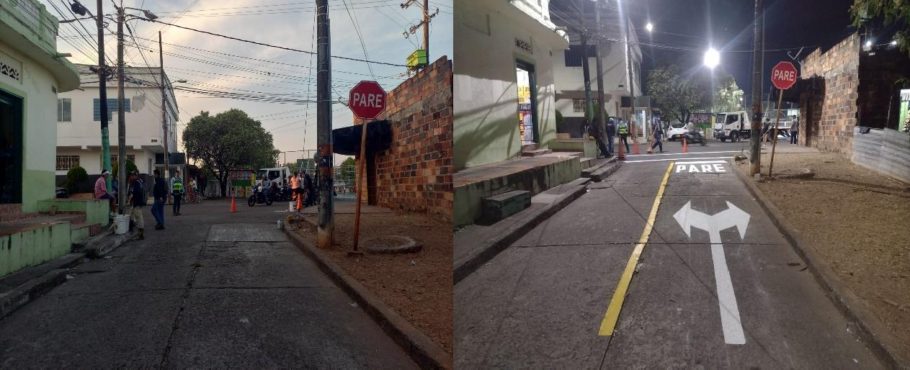
DEMARCACIÓN HORIZONTAL EN SECTORES PRIORIZADOS
BARRIO MIRAFLORES
Calle 50 con Carrera 35A
Carrera 36C con Calle 50
Antes
Después
Antes
Después

Slide 7
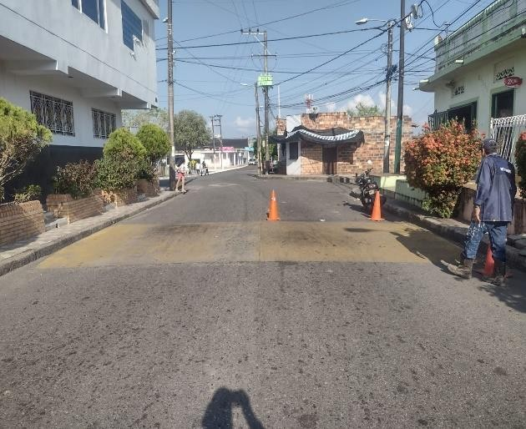
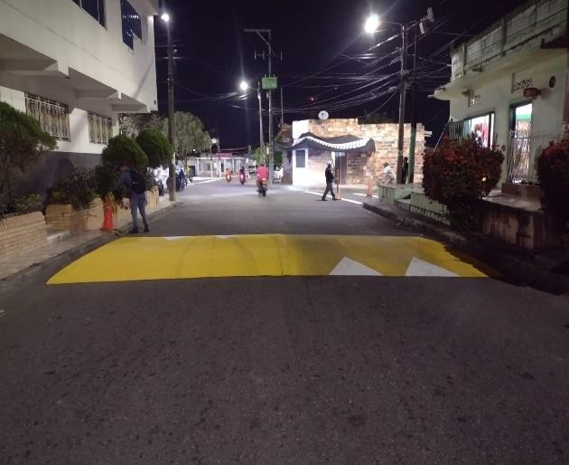
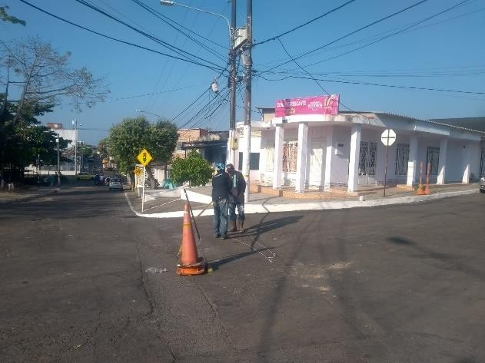
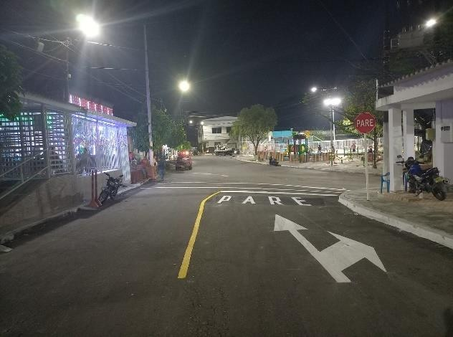
DEMARCACIÓN HORIZONTAL EN SECTORES PRIORIZADOS
BARRIO MIRAFLORES
Calle 50 entre Cra 36A y 36C
Calle 50 con Carrera 36D
Antes
Después
Antes
Después

Slide 8
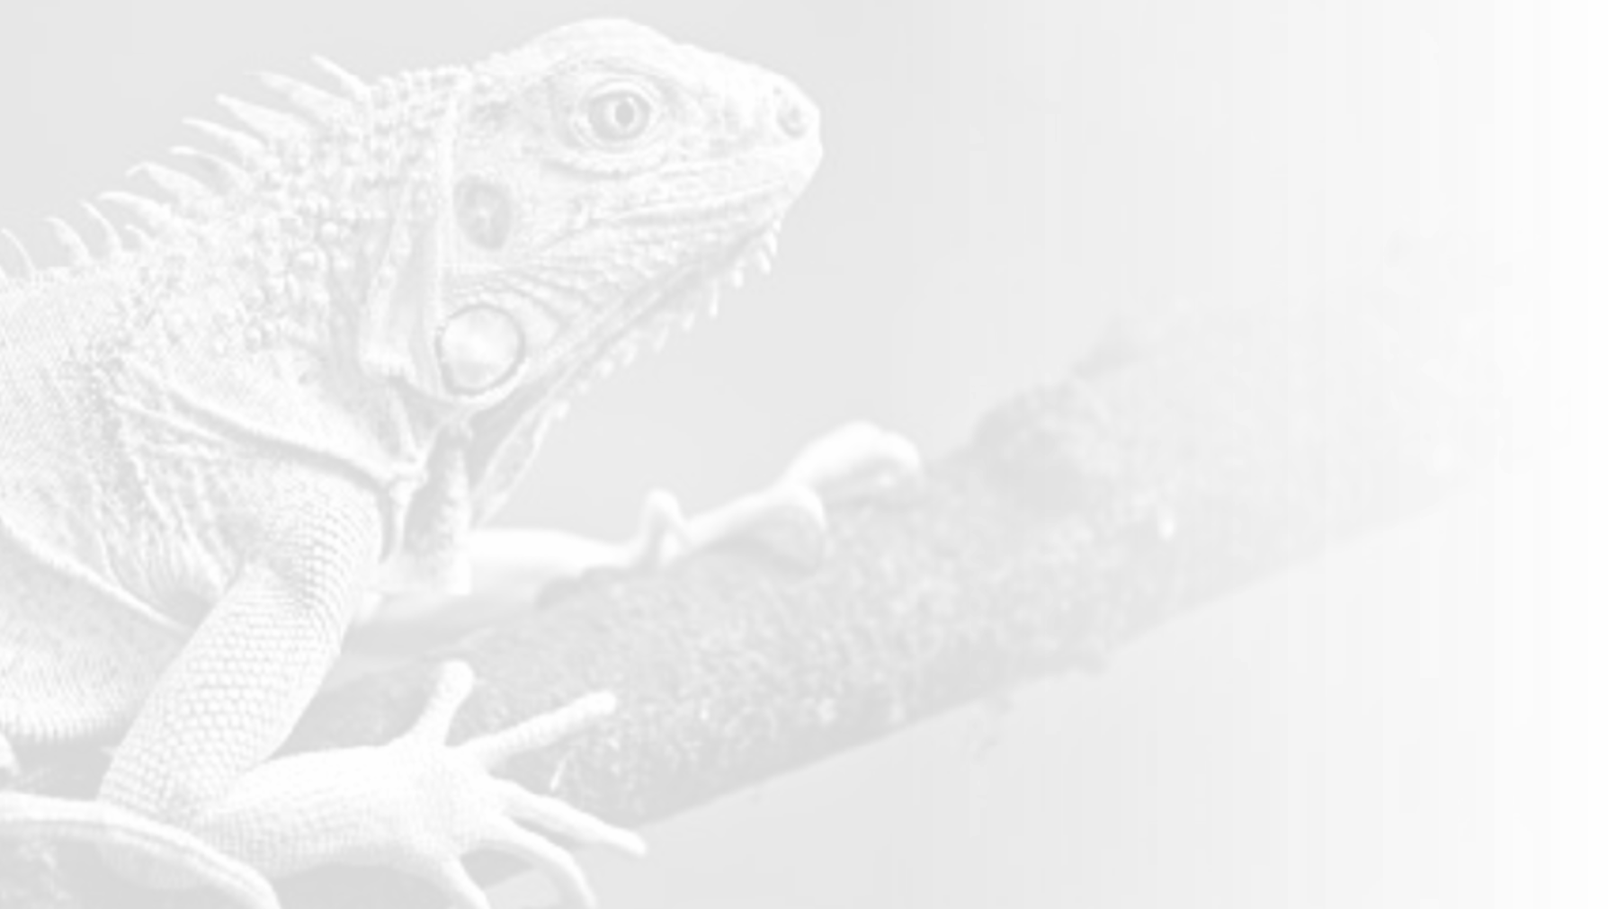
“OBRA PARA LA INSTALACIÓN DE ELEMENTOS DE SEÑALIZACIÓN Y CONSTRUCCIÓN DE REDUCTORES DE VELOCIDAD”
Barrios Intervenidos en la Comuna 5
La Esperanza - Calle 66 entre Carreras 39 y 36f La Esperanza - Calle 60 con Carrera 34E Miraflores - Carrera 35A con Calle 50
Miraflores - Carrera 34 B - Avenida Bucaramanga desde Calle 52 hasta Carrera 36

Slide 9

“OBRA PARA LA INSTALACIÓN DE ELEMENTOS DE SEÑALIZACIÓN Y CONSTRUCCIÓN DE REDUCTORES DE VELOCIDAD”
Instituciones Educativas intervenidas en la Comuna 5
INSTITUTO TÉCNICO VEINTISEIS DE MARZO
Sede A – Barrio Primero de Mayo Sede B – Barrio La Esperanza Sede D – Barrio Alcazar
I.E Divino Niño – Barrio Versalles
Escuela Alejandro Galvis Galvis – Barrio Barrancabermeja
Liceo Amiguitos de Barrancabermeja – Barrio Provivienda

Slide 10
“OBRA PARA LA INSTALACIÓN DE ELEMENTOS DE SEÑALIZACIÓN Y CONSTRUCCIÓN DE REDUCTORES DE VELOCIDAD”
Actividades realizadas: Señalización vertical, líneas de carril, marcas viales, bandas reductoras, reductores en concreto y otros elementos de señalización.
Cantidades ejecutadas:
3.136 metros lineales 626 metros cuadrados
19 señales verticales sencillas 30 señales verticales dobles 6 resaltos parabólicos (37 m)
21 grupos de bandas transversales (77m²) 210 tachas
Inversión
$174.500.000

Slide 11
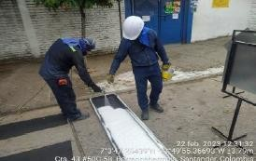
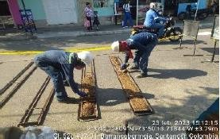
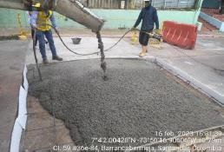
“OBRA PARA LA INSTALACIÓN DE ELEMENTOS DE SEÑALIZACIÓN Y CONSTRUCCIÓN DE REDUCTORES DE VELOCIDAD”
Carrera 43 con calle 41E, I.E Alejandro Galvis Galvis - Sede F
Calle 52A # 38A-42, Liceo Amiguitos de Barrancabermeja
Calle 59 y carrera 36 F, Instituto 26 se marzo sede D: Alcázar.

Slide 12
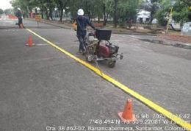
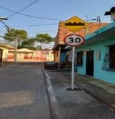
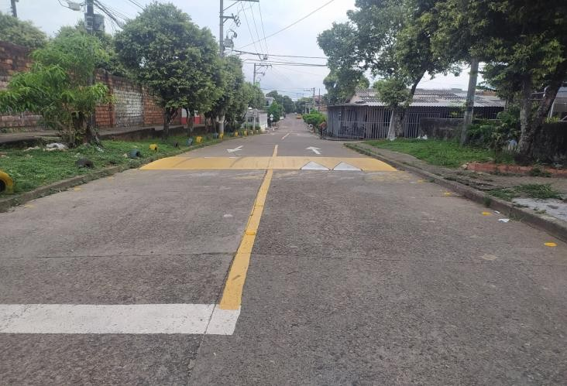
“OBRA PARA LA INSTALACIÓN DE ELEMENTOS DE SEÑALIZACIÓN Y CONSTRUCCIÓN DE REDUCTORES DE VELOCIDAD”
Instituto 26 de marzo sede B: la Esperanza.
Carrera 35 No. 58-18 – 26 de Marzo Sede A
Instituto 26 de marzo sede B: la Esperanza.

Slide 13
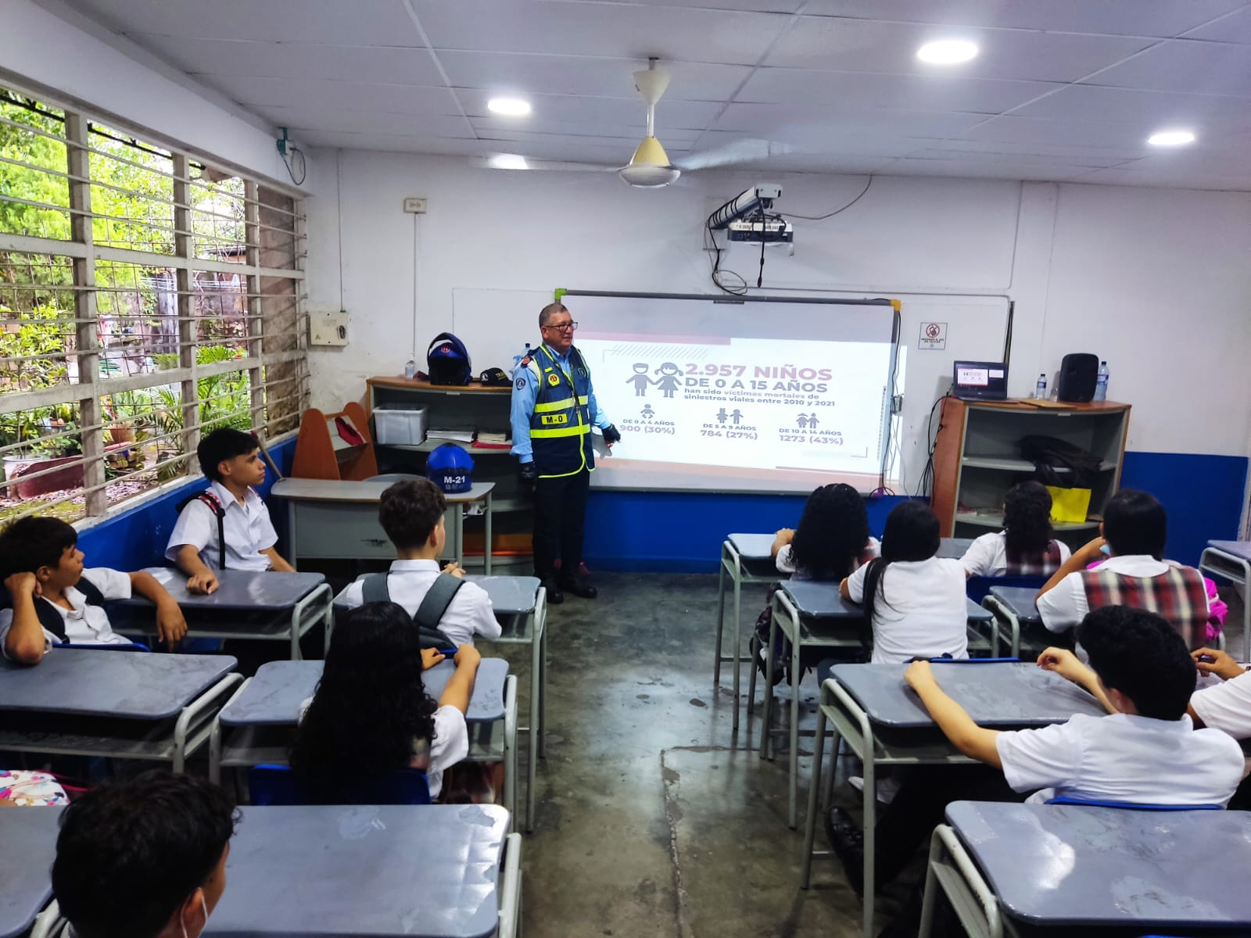
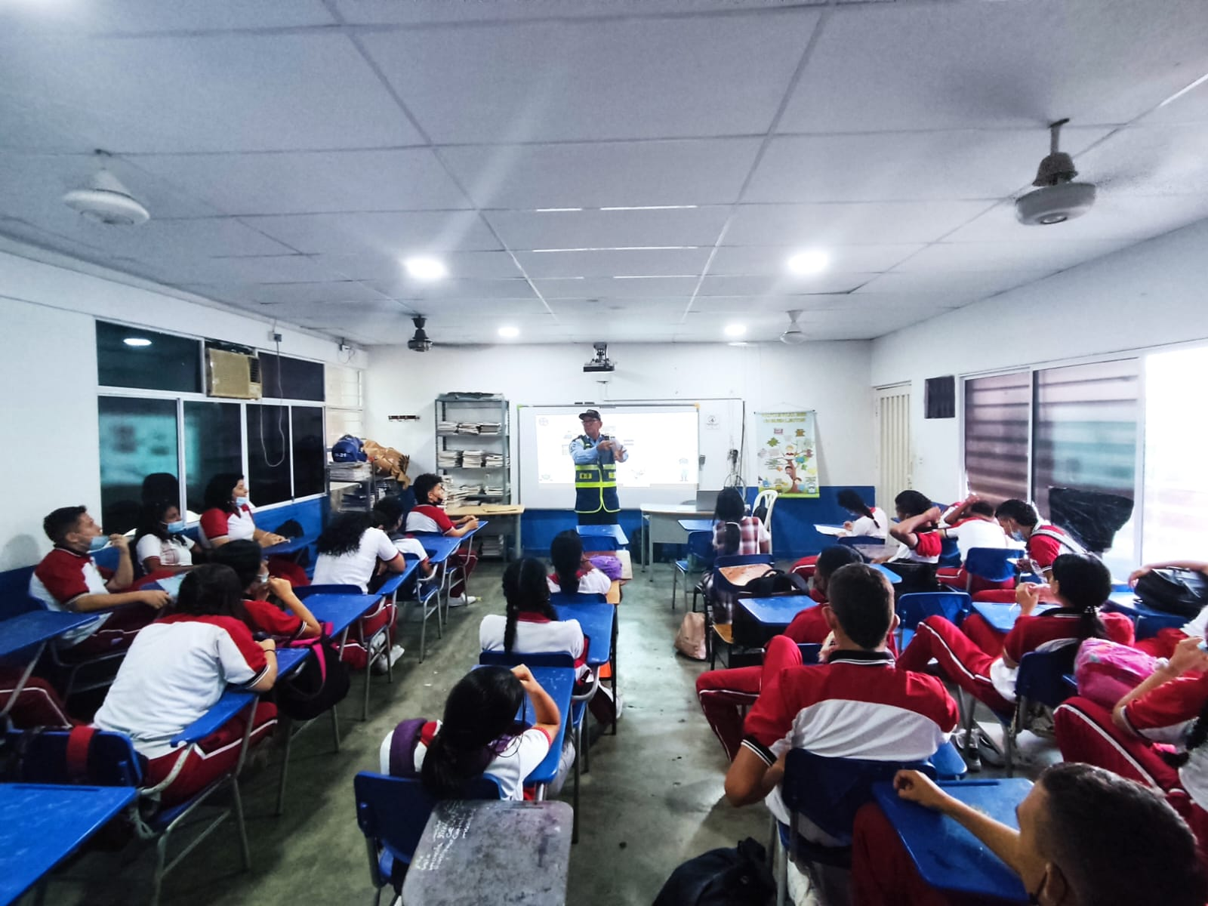
SENSIBILIZACIÓN VIAL
Para promover la seguridad vial se realizaron capacitaciones y campañas a empresas, instituciones educativas y comunidad en general.
1397 Personas capacitadas

Slide 14
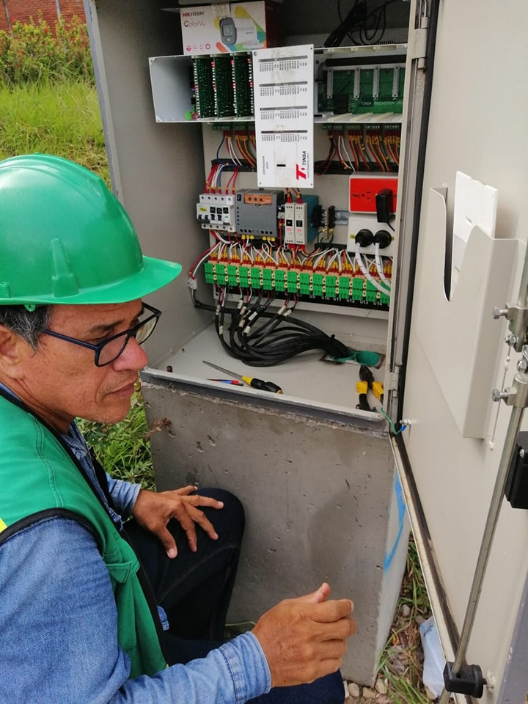
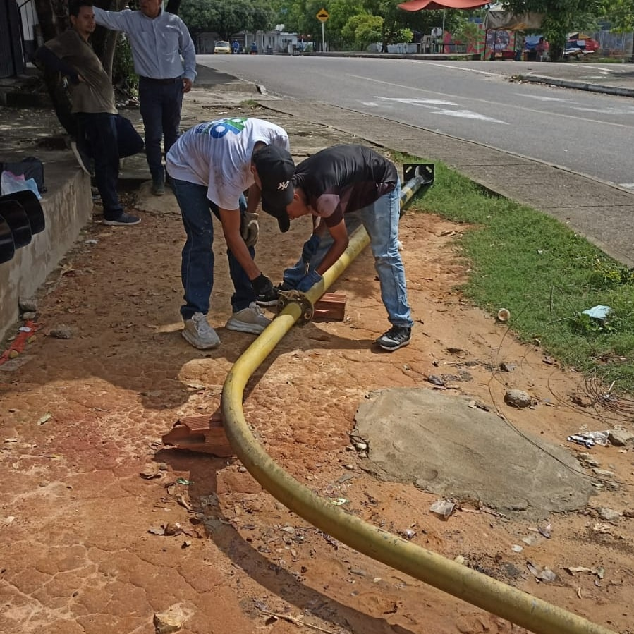
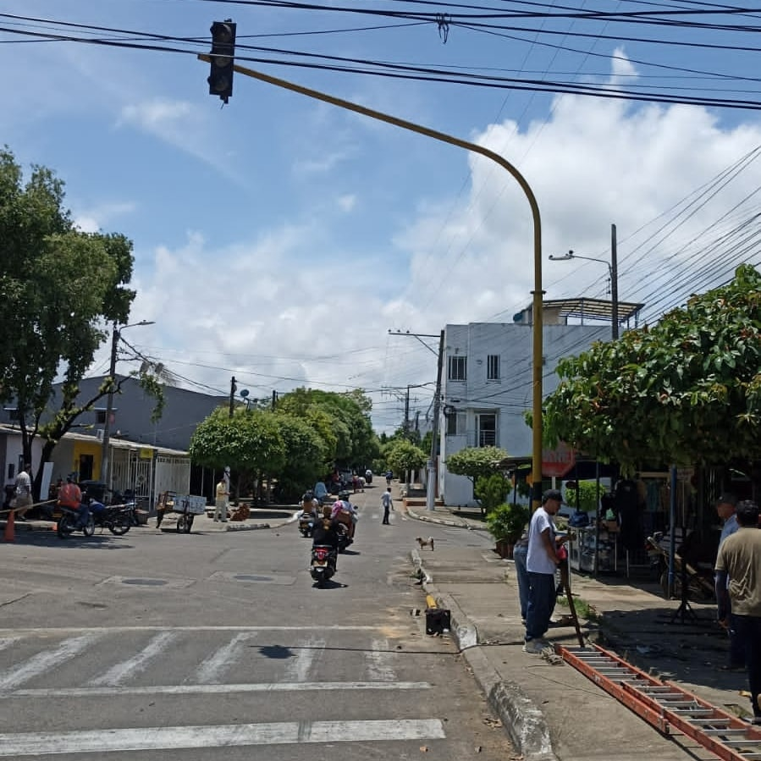
MANTENIMIENTO RED SEMAFÓRICA
MANTENIMIENTO RED DE SEMAFORIZACIÓN INTERSECCIONES COMUNA 5
$130.000.000

Slide 15
GRACIAS

